Slide 1
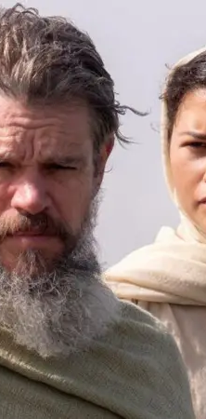

KLASSIKALIA 2026-1
27/10/2026 - 15:00h
Elurreta Gradu aretoa/
Salón de Grados de
Las Nieves
“LA LEY DE ZEUS Y
LA ODISEA DE C. NOLAN”
Alba BOSCÀ CUQUERELLA
Universidad de Valladolid
“Hospitalidad y deber religioso y político (¿?) en el Ciclo Troyano: una lectura a través de las gnomai”
Diego CHAPINAL-HERAS
UAM
“Zeus Pelásgico, el santuario de Dodona y la hospitalidad. Cuando religión y política miran juntas hacia Troya”
Ikerketa taldea - Grupo de investigación IT 1833-26 TURMA. Relaciones de poder y categorías socioeconómicas en el mundo antiguo
Ikasketa Klasikoak Saila –
Departamento de Estudios Clásicos

